Slide 1
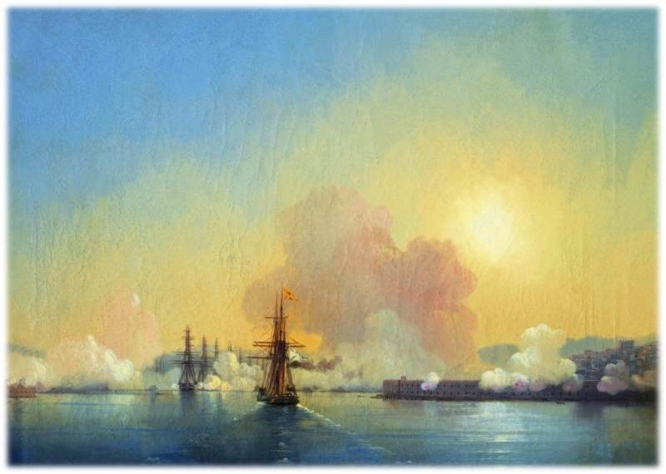
Оборона Севастополя октябрь 1854 – август 1855
Рыбалкина В.И.
учитель истории
МБОУ «Гимназия №30»

Slide 2
Цели стран –участниц войны
Страны- участницы войны | Цели, стран-участниц войны

Slide 3
Цели стран –участниц войны
Страны- участницы войны | Цели, стран-участниц войны
Россия | распространение влияния на Ближнем Востоке (в том числе и присоединение территорий)
Турция | желала ослабить Россию, захватить Крым и Закавказье.
Франция | хотела ослабления России, распространения экономического и политического влияния на Ближнем Востоке.
Англия | хотела ослабления России, распространения экономического и политического влияния на Ближнем Востоке.

Slide 4
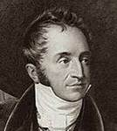
Граф
К. В. Нессельроде – министр иностранных дел, «человек без собственного лица»

Slide 5
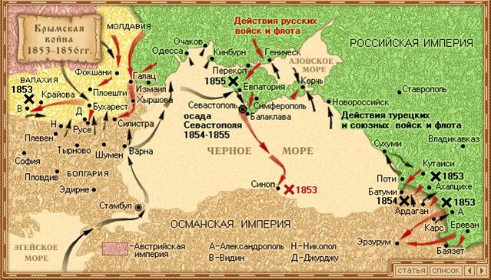
I этап войны: ноябрь 1853 – апрель 1854гг.

Slide 6
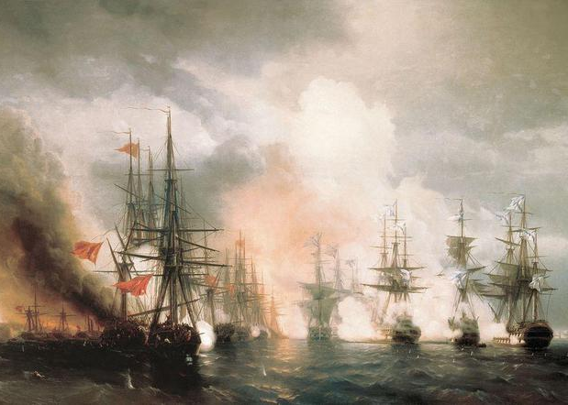
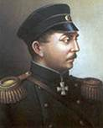
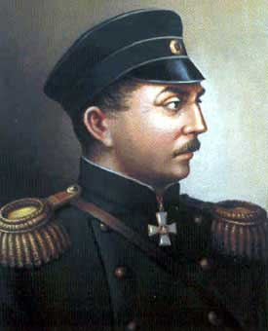
I-й этап войны:
Россия против Турции
18 ноября 1853 года
Синопское сражение
4 (16) октября 1853 г. Турция объявила войну России.
Главные силы турок (около 40 тыс.) двинулись на Александрополь, а один из отрядов (18 тыс.) пытался через Боржомское ущелье прорваться к Тифлису, но был остановлен, а 14(26) ноября разбит под Ахалцихом 7-тыячным отрядом генерала И. М. Андронникова. 19 ноября (1 декабря) войска русского генерала Бебутова (10 тыс.) разгромили главные турецкие силы при Башкадыкларе.
Русский Черноморский флот блокировал турецкие корабли в портах. 18(30) ноября 1853 г. эскадра под командованием вице-адмирала П. С. Нахимова в Синопском сражении уничтожила турецкий Черноморский флот. Это ускорило вступление в войну Англии и Франции.
Вице – адмирал
П. С. Нахимов

Slide 7
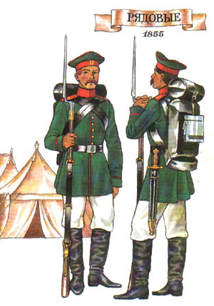
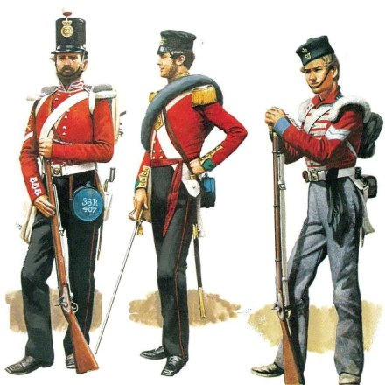
II этап войны: апрель 1854 – февраль 1856
Россия против сил коалиции

Slide 8
В чем значение обороны Севастополя?
Можно ли ее назвать героической?
О каких уроках Крымской войны мы должны помнить сегодня?

Slide 9


Slide 10
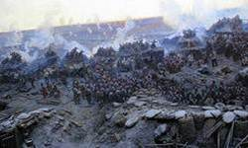
Героическая оборона Севастополя октябрь 1854 – август 1855
349 дней

Slide 11
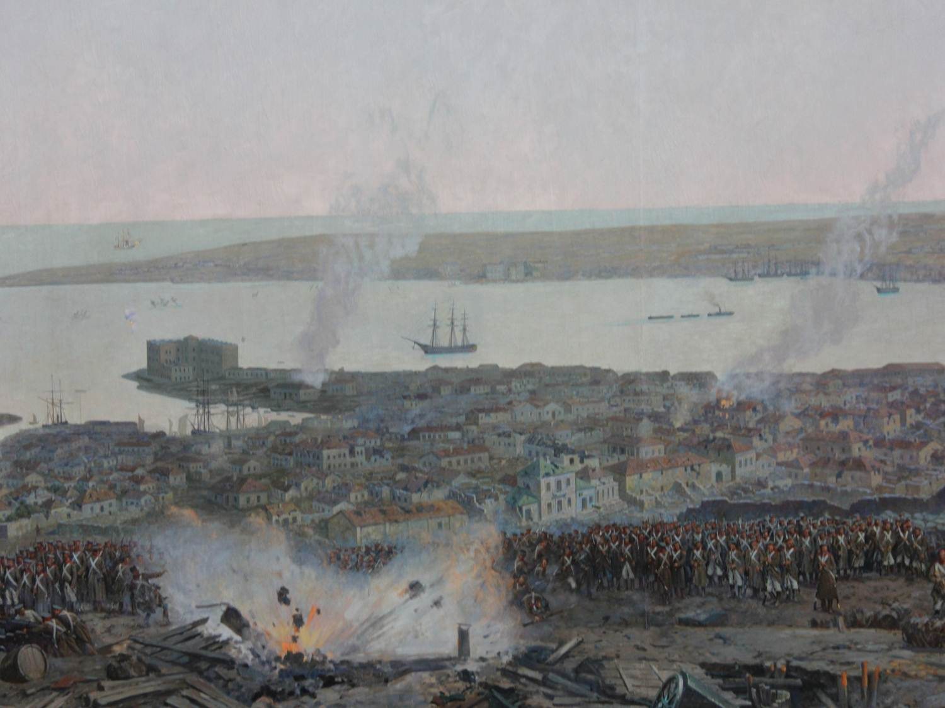
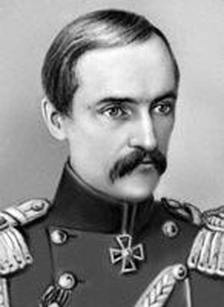
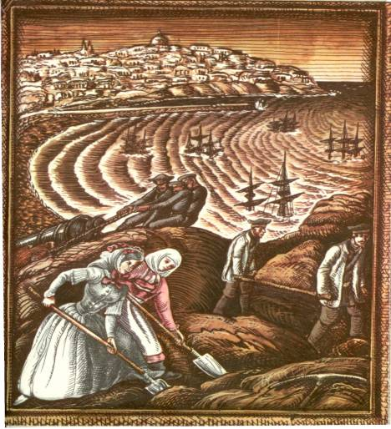

Slide 12
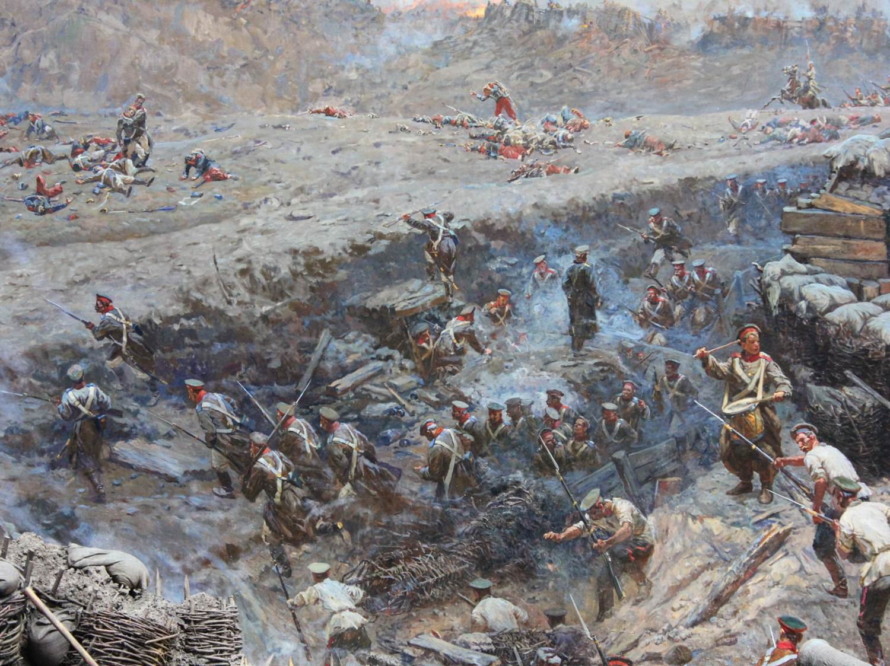


Slide 13
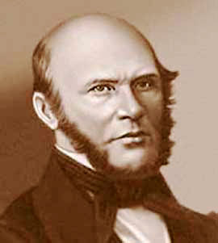
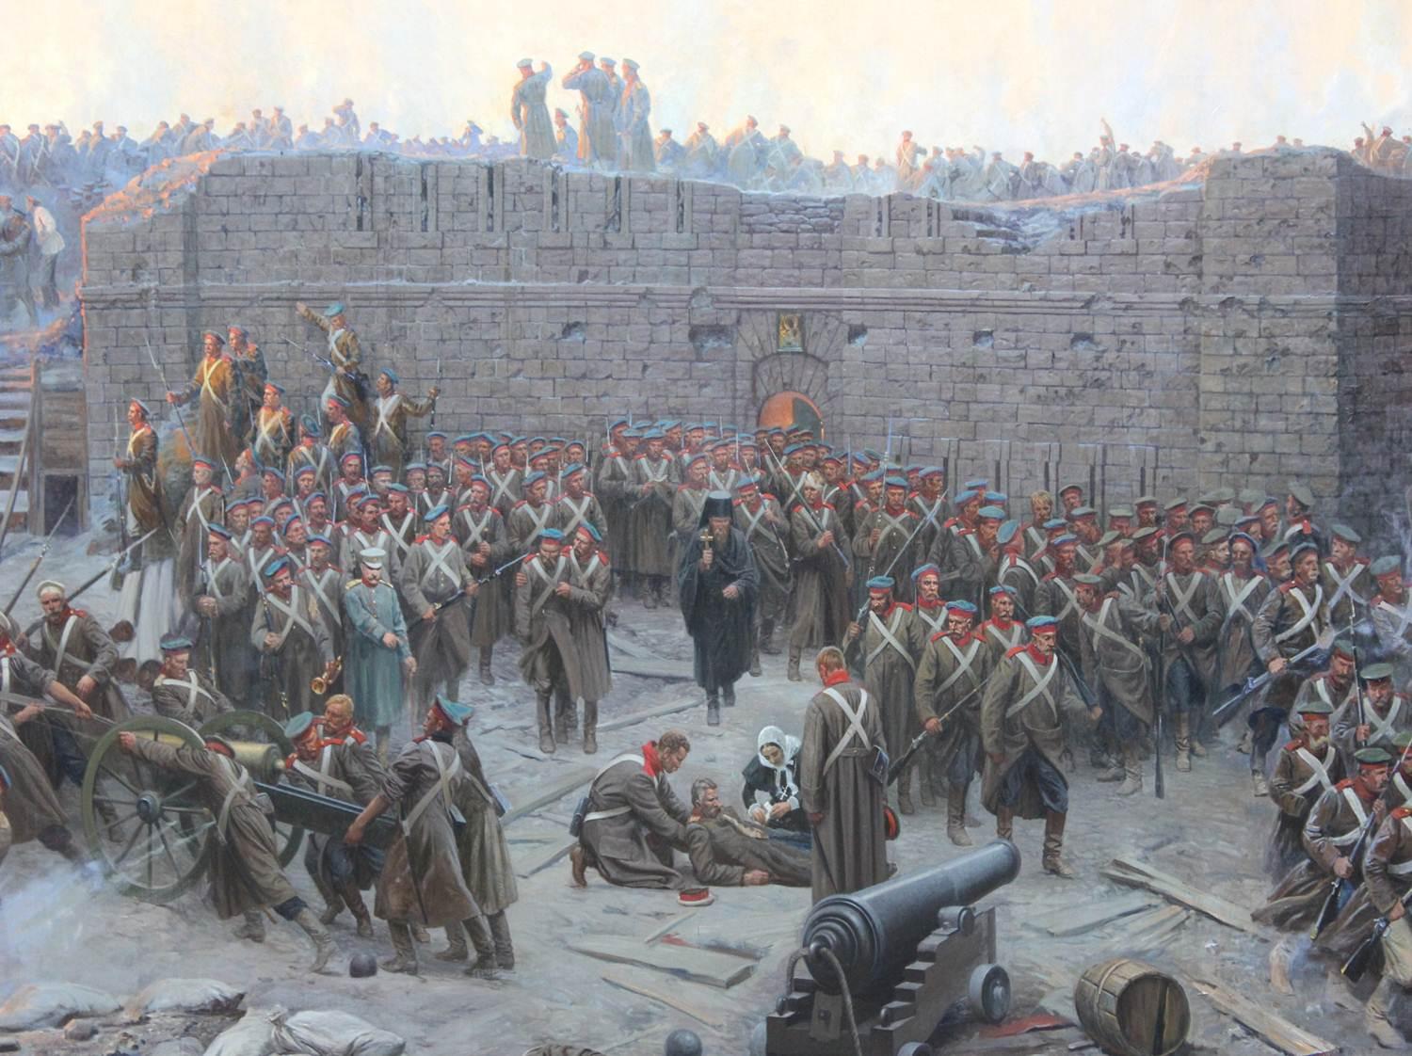
89

Slide 14
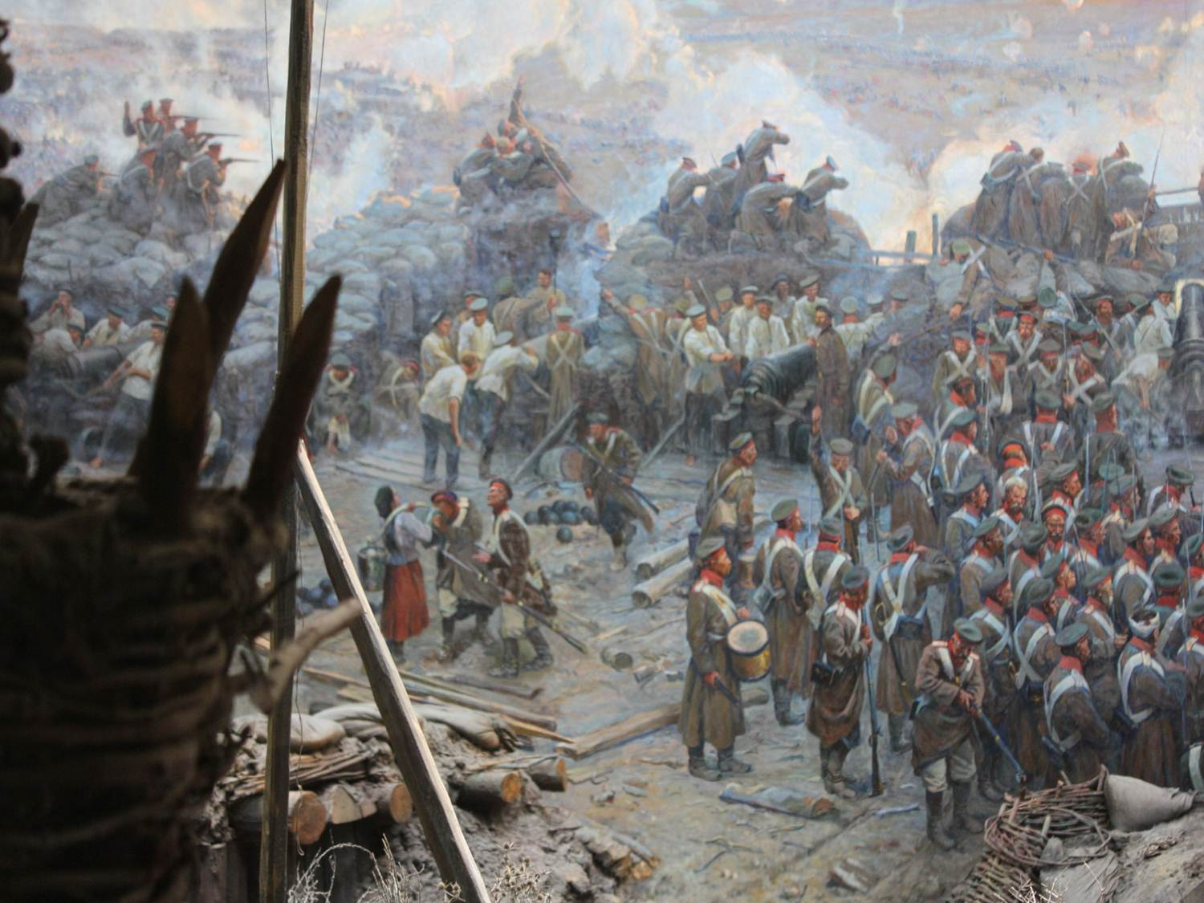
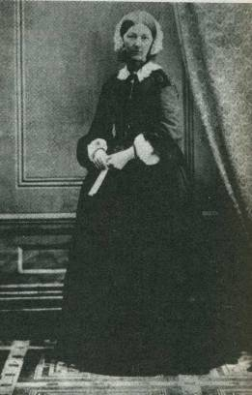
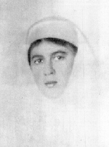

Slide 15
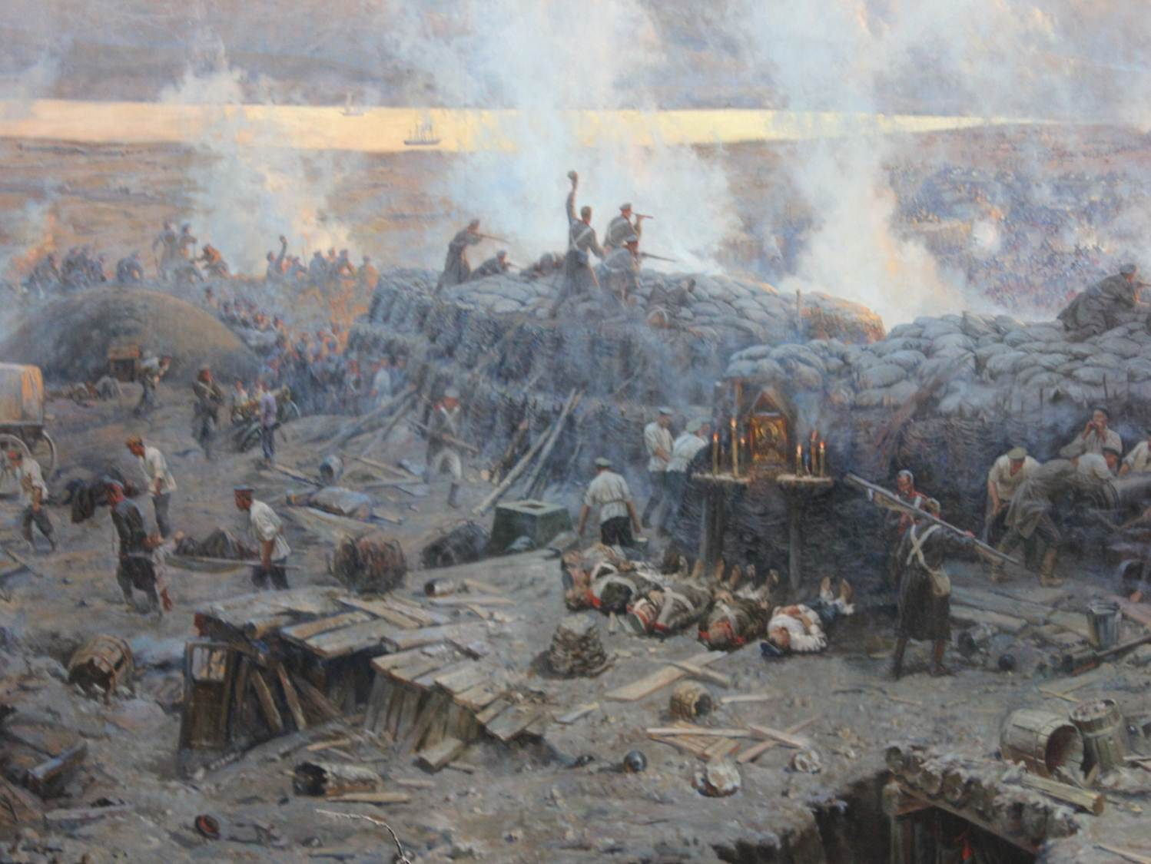
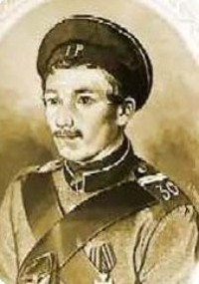

Slide 16
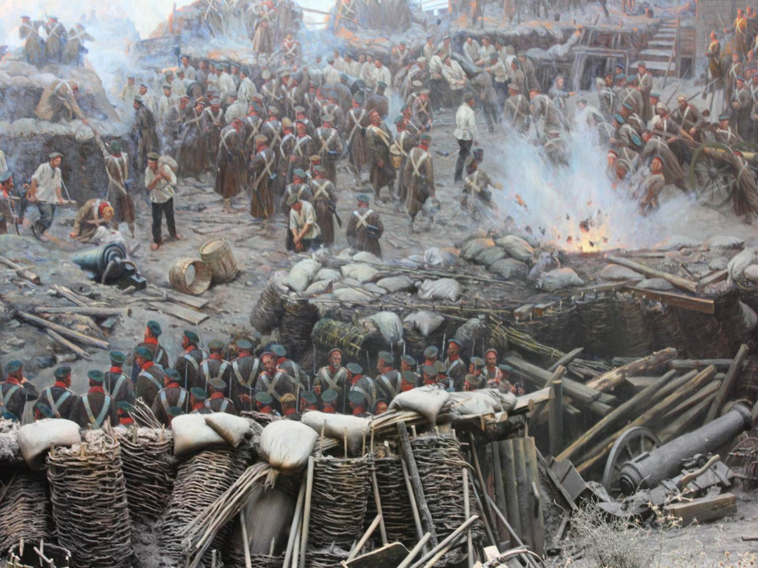
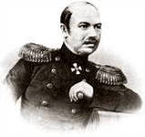

Slide 17
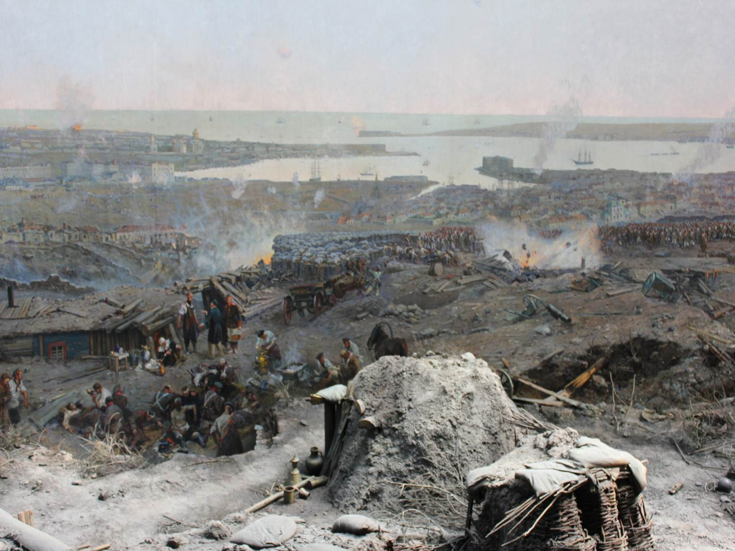
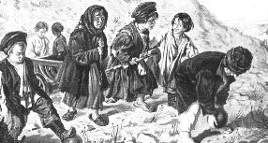

Slide 18
Причины отставания русской армии | Следствия | Пути преодоления отставания
1. Рекрутская система набора в армию | Невозможность быстро увеличить армию в случае необходимости. Большие расходы на ее содержание.
2.Отсутствие дееспособно го генштаба | Стратегические ошибки. Боязнь проявить инициативу
3. Отсутствие железных дорог. Войска рассредо точены по всей стране | Много времени тратится на переброску войск, низкая маневренность войск.
4. В армии процветает показная строевая выучка | Слабая боевая подготовка
5. Плохое техническое оснащение армии | Необходимость вести ближний бой, что повышало уязвимость солдат
6. В армии процветали воровство, произвол | Падение нравов. Ослабление армии, государства

Slide 19
Причины отставания русской армии | Следствия | Пути преодоления отставания
1. Рекрутская система набора в армию | Невозможность быстро увеличить армию в случае необходимости. Большие расходы на ее содержание. | Отмена крепостного права. Введение всеобщей воинской повинности
2.Отсутствие дееспособно го генштаба | Стратегические ошибки. Боязнь проявить инициативу | Дать гражданские свободы. Ограничить абсолютизм законом
3. Отсутствие железных дорог. Войска рассредо точены по всей стране | Много времени тратится на переброску войск, низкая маневренность войск. | Строительство железных дорог
4. В армии процветает показная строевая выучка | Слабая боевая подготовка | Реформа армии, разработка новых, тактических приемов
5. Плохое техническое оснащение армии | Необходимость вести ближний бой, что повышало уязвимость солдат | Техническое перевооружение армии
6. В армии процветали воровство, произвол | Падение нравов. Ослабление армии, государства | Борьба с бюрократией

Slide 20
Уроки Крымской войны:
Отказ от войн как средства решения внешнеполитических проблем
Умело строить внешнюю политику, не допускать стратегических просчетов
Идти в ногу со временем в социально – экономической политике
Нельзя играть роль великой державы без глубокой, последовательной модернизации общественного строя

Slide 21
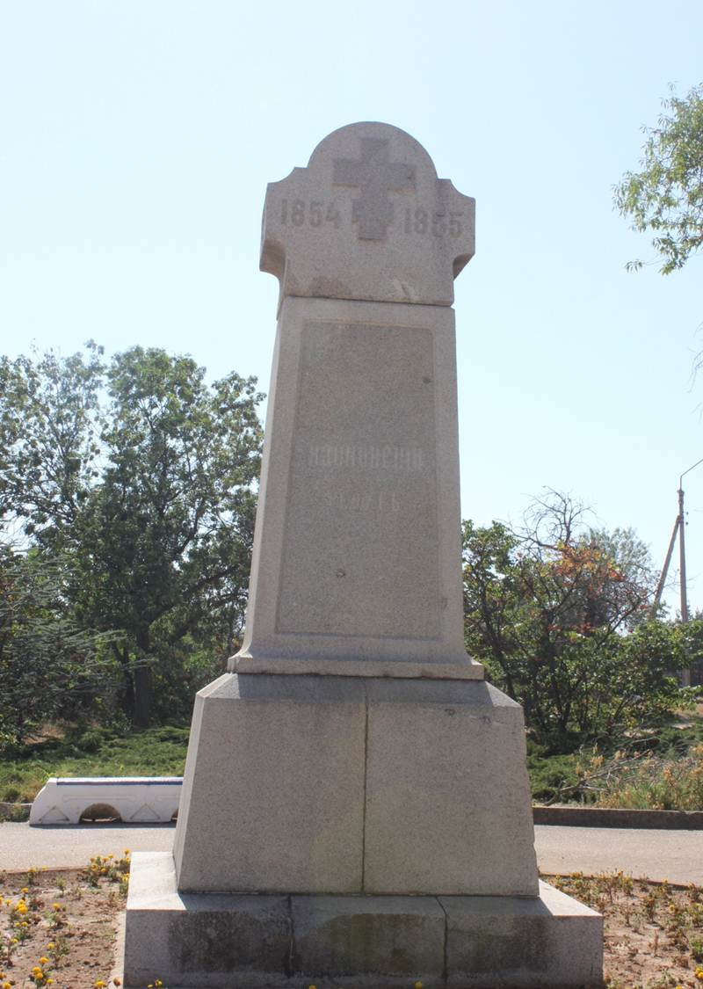

Slide 22
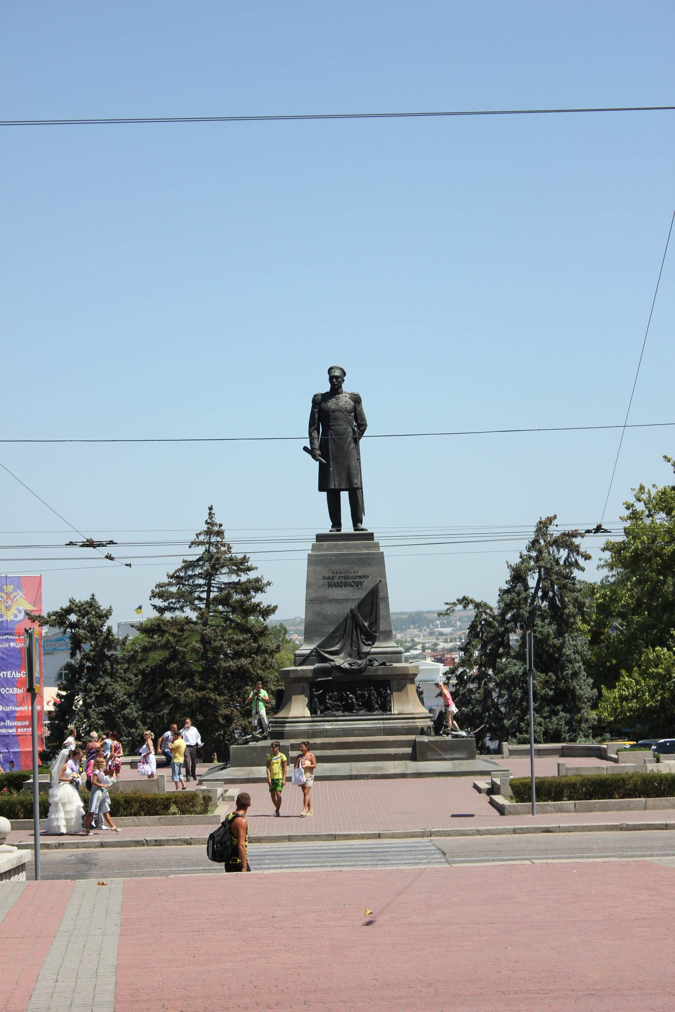

Slide 23
